Slide 1
从零学习OpenCV 4
讲师：冯振
Notes:
PPT课件字体建议：
封面标题：雅黑，44号字，小标题，24号
内容标题：雅黑，32号字，正文：雅黑，24号字

Slide 2
图像直方图统计与绘制
Notes:
本课整体上可以分为3部分，第一部分就是整个系列课程的介绍，第二部分就是OpenCV的介绍与安装，最后一部分就是为本课程提供的学习交流的社群以及扩展资料。

Slide 3

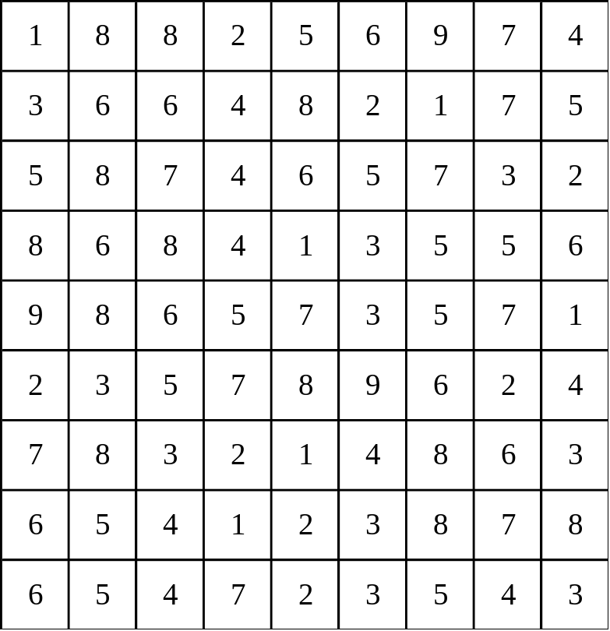
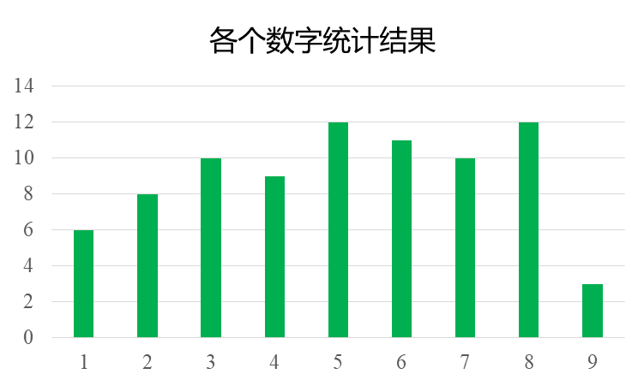
直方图统计

Slide 4
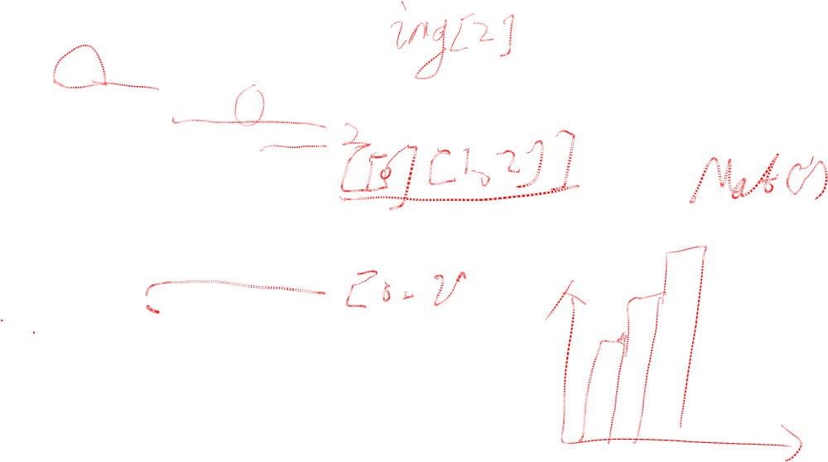
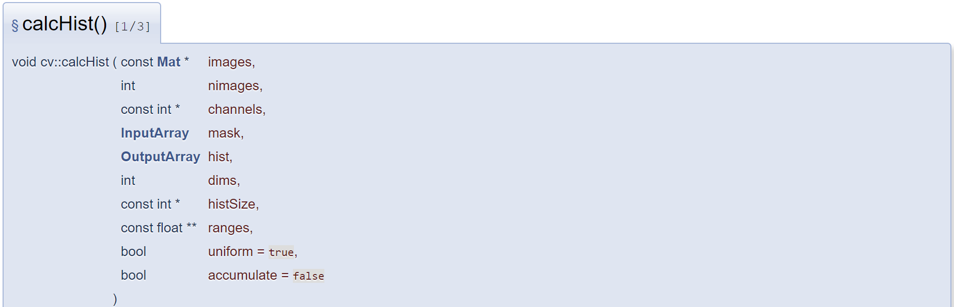
统计像素直方图
images：待统计直方图的图像数组。
nimages：输入的图像数量
channels：需要统计的通道索引数组
mask：可选的操作掩码。
hist：输出的统计直方图结果，是一个dims维度的数组。
dims： 需要计算直方图的维度，必须是整数。
histSize：存放每个维度直方图的数组的尺寸。
ranges：每个图像通道中灰度值的取值范围。
uniform：直方图是否均匀的标志符，默认状态下为均匀（true）。
accumulate：是否累积统计直方图的标志。

Slide 5

更多学习资源
关注微信公众号：小白学视觉

Slide 6


